Slide 1
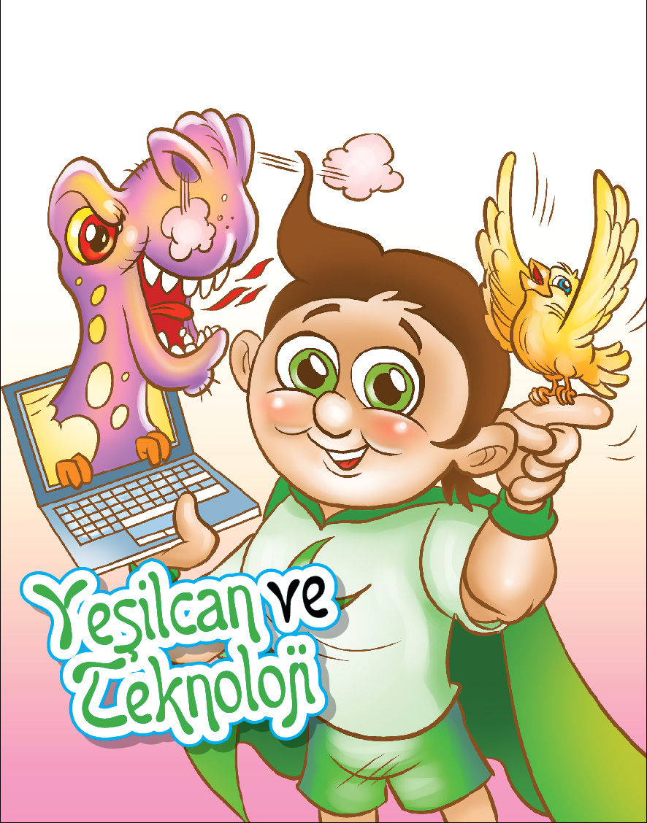
Teknolojiden Yararlanmak İçin…
Notes:
Bu sunudaki içeriğin daha ayrıntılı hâline Yeşilay tarafından okulöncesi çağı öğrencilerine ve çocuklara yönelik hazırlanmış aşağıdaki kitapçıktan ulaşabilirsiniz:
Yeşilcan ve Teknoloji, Neriman Karatekin, 2014, İstanbul, Yeşilay TBM Alan Kitaplığı Dizisi No: 12.

Slide 2
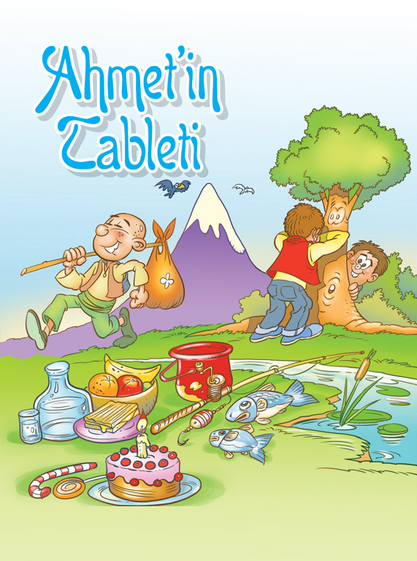
Notes:
Bu sunudaki içeriğin daha ayrıntılı hâline Yeşilay tarafından okulöncesi çağı öğrencilere ve çocuklara yönelik hazırlanmış aşağıdaki kitapçıktan ulaşabilirsiniz:
Yeşilcan ve Teknoloji, Neriman Karatekin, 2014, İstanbul, Yeşilay TBM Alan Kitaplığı Dizisi No: 12.

Slide 3
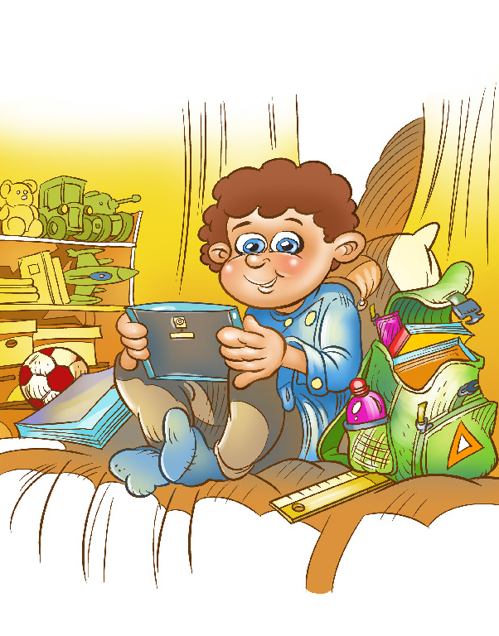
Notes:
Ayrıca bakınız: Yeşilcan ve Teknoloji adlı Yeşilay tarafından hazırlanmış kitapçık, s. 2-3.
Öykü metni:
Keloğlan’ın düşünde, Kaf Dağı’nın ötesinde, korkunç devler ülkesinde gezinmeyen biri mi var?
Saklambaç, köşe kapmaca, yakan top oyununda, arkadaşlarının yanında olmayan biri mi var?
Suyu şişede, tostu elinde, meyve dilinde, sofrada olmayan biri mi var?
Olta elinde, kova kolunda, dedesinin yanında, derenin kıyısında balık tutmayan biri mi var?
Dağların yamacında, ormanın kıyısında, küçük bir kulübede, karanlık bir gecede uyumayan biri mi var?
Şekerlemeler cebinde, pasta, gazozun peşinde, doğum günü sürprizinde, cıvıl cıvıl neşesinde olmayan biri mi var?
Evet, bunların hepsi doğru. Ahmet eve kapandı. Neden mi? Hemen anlatalım!

Slide 4
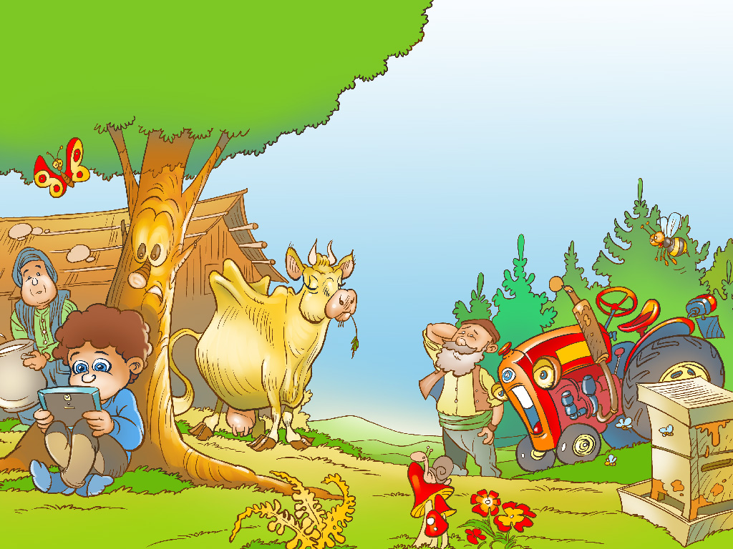
Notes:
Ayrıca bakınız: Yeşilcan ve Teknoloji adlı Yeşilay tarafından hazırlanmış kitapçık, s. 4-5.
Öykü metni:
Çünkü Ahmet’in hayatında bir değişiklik oldu. Nasıl desek, aileye biri daha katıldı. Bir tablet. Küçük bir şey ama o Ahmet için çok önemli. Ahmet tüm vaktini onunla geçirir oldu. Başka hiçbir şey yapmadı, başka hiç kimse ile görüşmedi. Okulda sıkılıyor, bir an önce eve gelmek istiyordu. Öğretmeni Ahmet’in yorgunluğunu ailesine şikâyet ediyordu. Ahmet arkadaşları ile zaman içinde oyun kurmada, oyunu sürdürmede başarısız da olmuştu.
Okul tatilinde köye gittiler. Dedesinin köy evinde onu bekleyen maceralara katılmadı. Ne ağaca tırmandı, ne Sarıkız’la çayırlarda gezindi. Ne sütü uyuturken anneannesini izledi, ne arı kovanlarını ziyaret eden dedesini. Ne traktör tepesinde oyun kurdu ne samanların üstünde.
Ama bir gün olanlar oldu. Tatilin bitimine yakın Ahmet’in tableti bozuldu. Çare yok, eve gidince yaptırabileceklerini açıkladı anne ve babası.

Slide 5
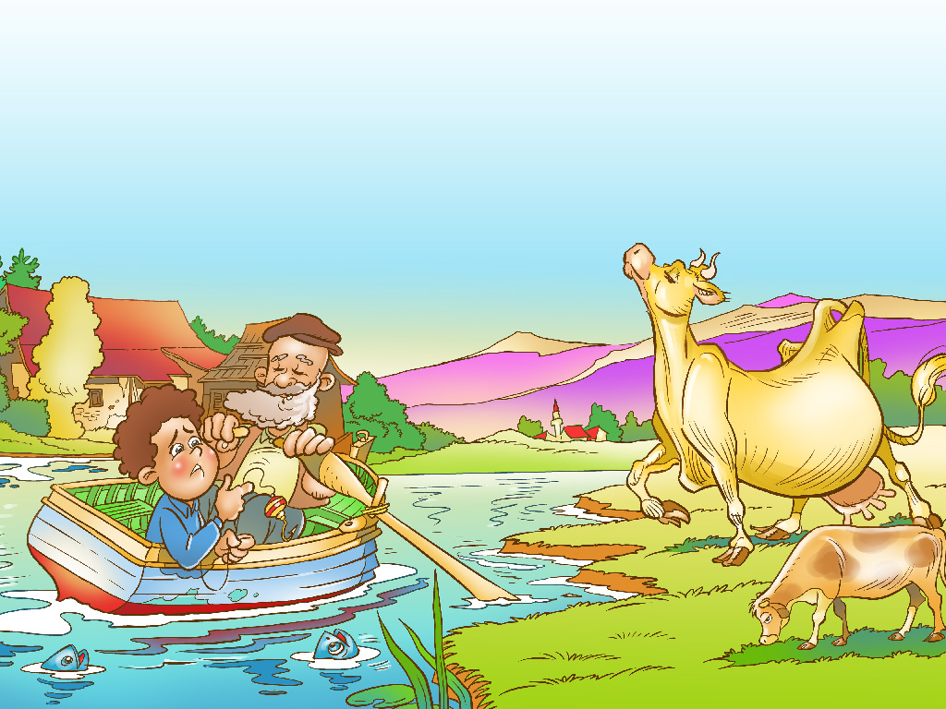
Notes:
Ayrıca bakınız: Yeşilcan ve Teknoloji adlı Yeşilay tarafından hazırlanmış kitapçık, s. 6-7.
Öykü metni:
Ahmet dedesinin evine geldiğinden beri ilk kez dışarı çıktı.
O da ne? Yeni bir sürü resimli kitap çıkmış. Arkadaşları hepsini biliyorlar. Ama Ahmet’in bunlardan haberi yok!
O da ne? Arkadaşları büyümüş, boy atmışlar. Ahmet içlerinde en kısa kalanları. En yükseğe tırmanırken Ahmet en geride, çeşmeye kadar olan yarışlarda Ahmet yine geride… Oyunlar için yeni yerler keşfetmişler: saklambaç, köşe kapmaca ve yakan top. Ahmet yine başarısız!
O da ne? Dedesi ile balık tutmaya gittiler. Herkes bu işin nasıl yapıldığını öğrenmiş, balık tuttu. Ama Ahmet bir tane bile balık tutamadı!
O da ne? Dağ yamacından, patika yoldan yaylaya devam ettikleri gün Ahmet sürekli yorgunluğundan ve bacak ağrılarından şikâyet etti. Bulutlara yakın olmayı severdi oysa, ama yapamadı!
O da ne? Sarıkız’ın yavrusu olmuş, büyümüştü bile. Üstelik ikisi birlikte Ahmet’e hiç yüz vermediler!

Slide 6
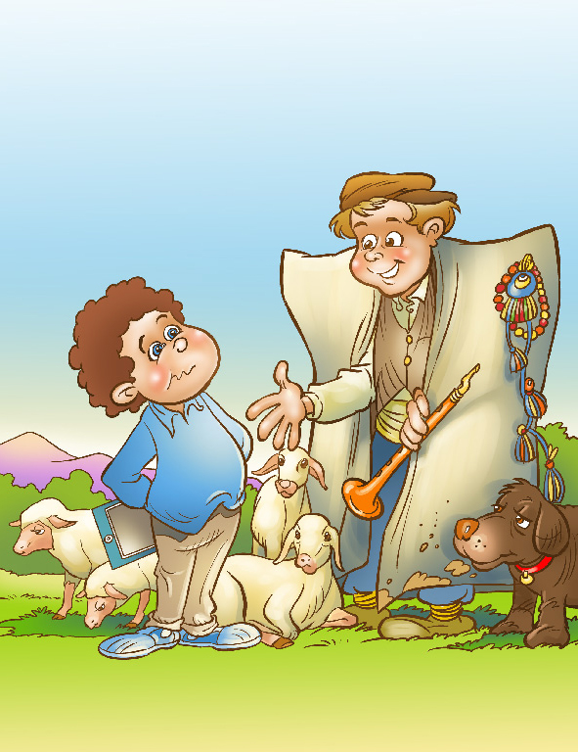
Notes:
Ayrıca bakınız: Yeşilcan ve Teknoloji adlı Yeşilay tarafından hazırlanmış kitapçık, s. 8.
Öykü metni:
O da ne? Çoban Mehmet’in sürüsü köye giriyor. Hadi Ahmet göster kendini. Yine olmadı. Ahmet sürü için her zaman çobana yardım ederdi. Yapamadı, beceremedi!
Neler oluyor Ahmet? Sen tabletinle oynarken bir şeyler kaçırmış olabilir misin? İyi yemek yemedin, iyi uyumadın ve biraz da sağlıklı büyüyemedin. Bu soruya Ahmet’in cevabı “evet” oldu.
Sonra ne mi oldu? Haydi sonrasını siz anlatın!

Slide 7
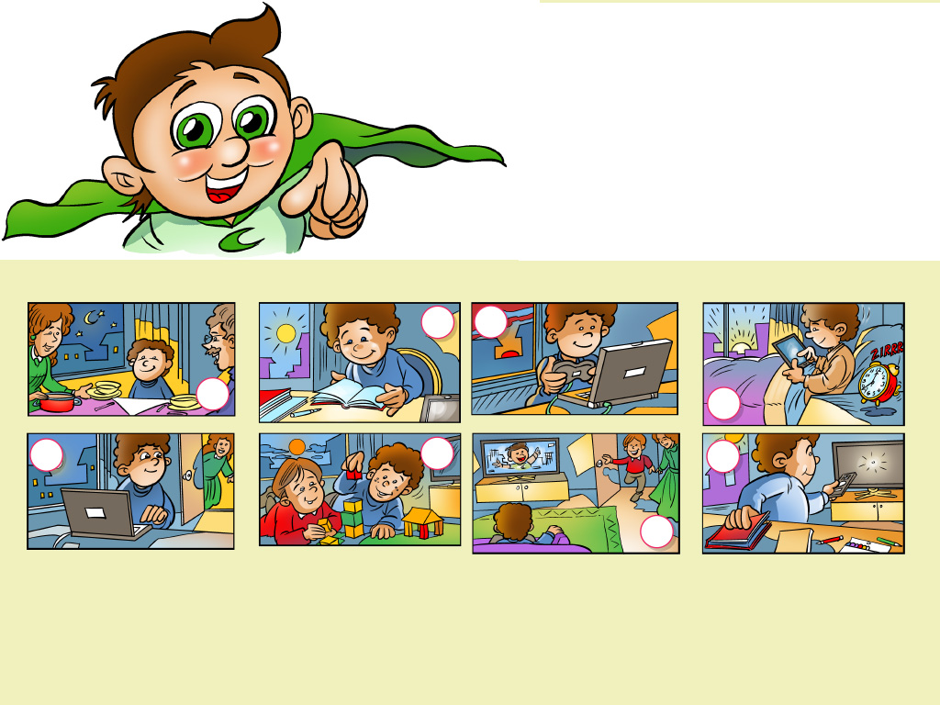
1
7
5
3
Notes:
Ayrıca bakınız: Yeşilcan ve Teknoloji adlı Yeşilay tarafından hazırlanmış kitapçık, s. 9.
Etkinlik başlığı: Sıraya Dizmece
Etkinlik yönergesi: Anlaşılan Ahmet artık neye ne kadar zaman ayırması gerektiğini öğrenmiş. Ama o da ne? Resimlerin sırası karışmış. Resimleri sıraya dizmek de size kalmış!

Slide 8
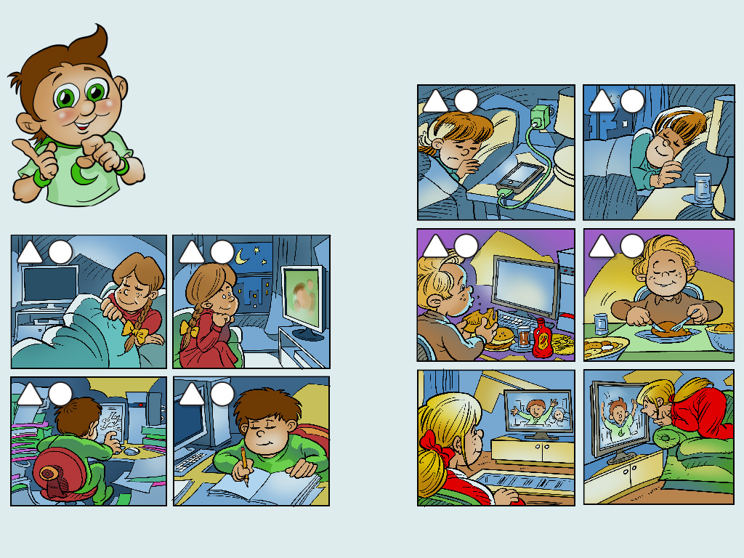
Notes:
Ayrıca bakınız: Yeşilcan ve Teknoloji adlı Yeşilay tarafından hazırlanmış kitapçık, s. 10-11.
Etkinlik başlığı: Hangisi Doğru, Hangisi Yanlış?
Etkinlik yönergesi: Arkadaşlarımızın ikişer farklı resmini görüyorsunuz. Sizce hangi resimde doğru, hangisinde yanlış davranıyorlar? Doğru olan resmin köşesindeki üçgeni, yanlış olan resmin ise köşesindeki daireyi boyayın.

Slide 9
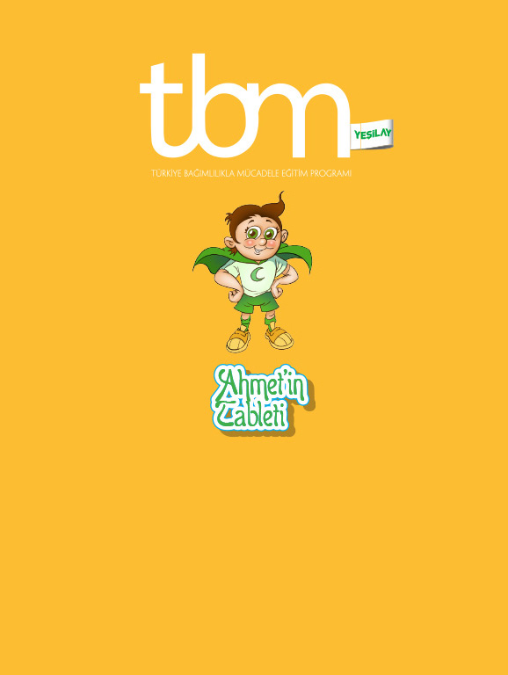
Notes:
Bu sunu Yeşilay tarafından okulöncesi çağı öğrencilerine ve çocuklara yönelik hazırlanmış aşağıdaki kitapçıktan yararlanılarak oluşturulmuştur:
Yeşilcan ve Teknoloji, Neriman Karatekin, 2014, İstanbul, Yeşilay TBM Alan Kitaplığı Dizisi No: 12.

Slide 10
Bu sunu EDAM tarafından YEŞİLAY için hazırlanmıştır.
Fotoğraflar ve Grafik Çalışmaları
Oğan Kandemiroğlu © Yeşilay
Notes:
Bu sunu Yeşilay tarafından okulöncesi çağı öğrencilerine ve çocuklara yönelik hazırlanmış aşağıdaki kitapçıktan yararlanılarak oluşturulmuştur:
Yeşilcan ve Teknoloji, Neriman Karatekin, 2014, İstanbul, Yeşilay TBM Alan Kitaplığı Dizisi No: 12.

